Slide 1
校园需求？

Slide 2
League of Class
班级联盟

Slide 3
简介
背景与目标
甘特图
UP过程
总述
小组分工

Slide 4
简介
面向班级
用户id唯一
有审核的班级创建
通知、资源、发言三大班级功能

Slide 5
背景与目标
短信，飞信，qq群，微信群，qq邮箱，群共享，ftp和网盘
以班级为活动单位
通知发布、资源上传下载、自由发言
方便有多个班级的同学使用
班级管理员DIY
学校的服务器
省时、减少班委工作量

Slide 6
甘特图
基于UP的项目计划甘特图
一次迭代开发甘特图（细化阶段）

Slide 7
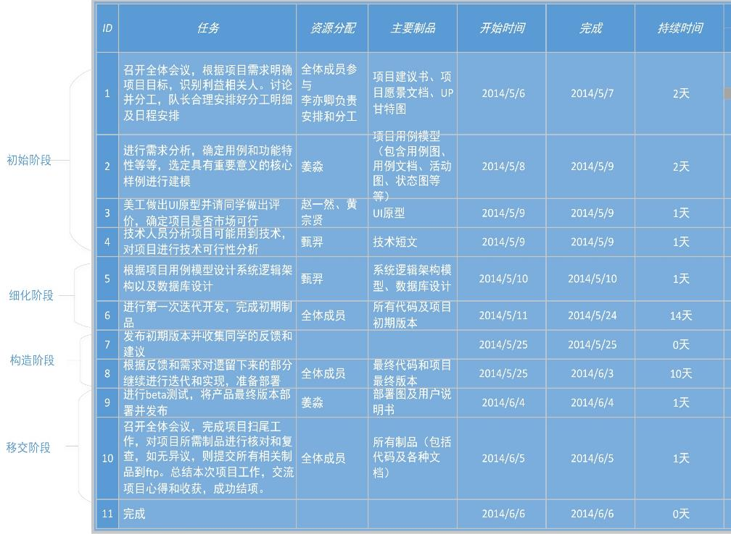

Slide 8
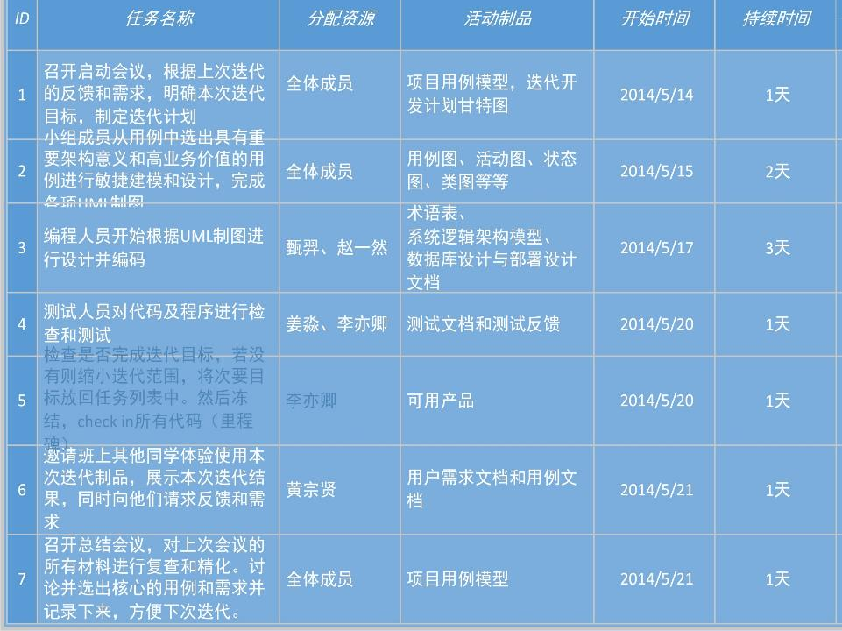

Slide 9
RUP
RUP最重要的它有三大特点：1）软件开发是一个迭代过程，2）软件开发是由Use Case驱动的，3）软件开发是以架构设计（Architectural Design）为中心的
RUP中的软件生命周期在时间上被分解为四个顺序的阶段，分别是：初始阶段（Inception）、细化阶段（Elaboration）、构造阶段（Construction）和交付阶段（Transition）。

Slide 10
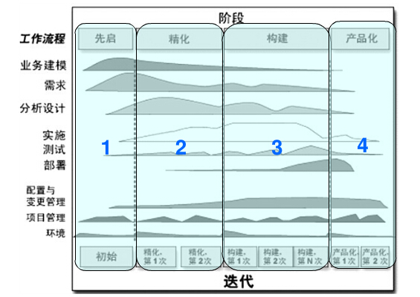

Slide 11
初始阶段
主要成果：
项目规划，其中明确阶段和迭代，项目初始阶段的原型。
初始的用例模型。
前景文档：对核心项目要求、关键性质、前景说明、初始的项目术语表。

Slide 13
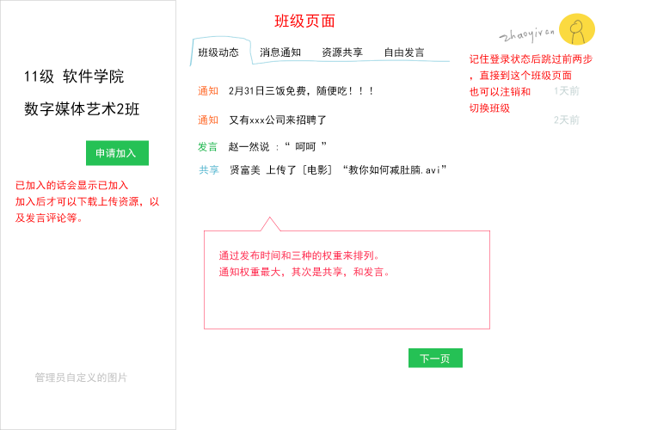
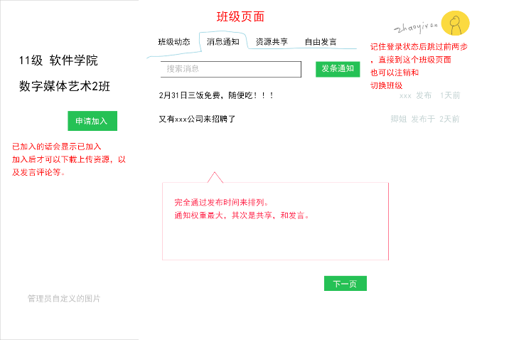
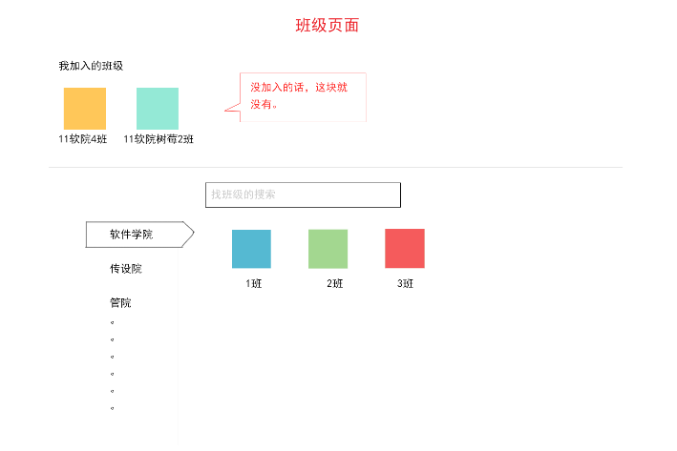
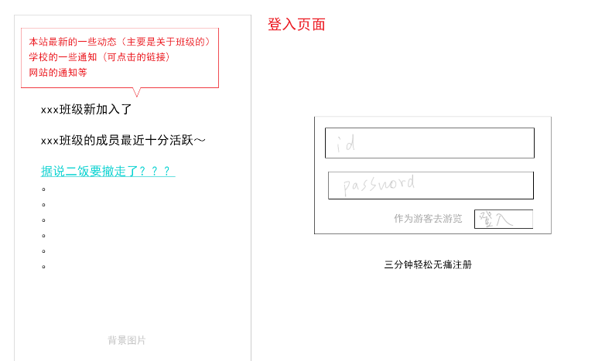
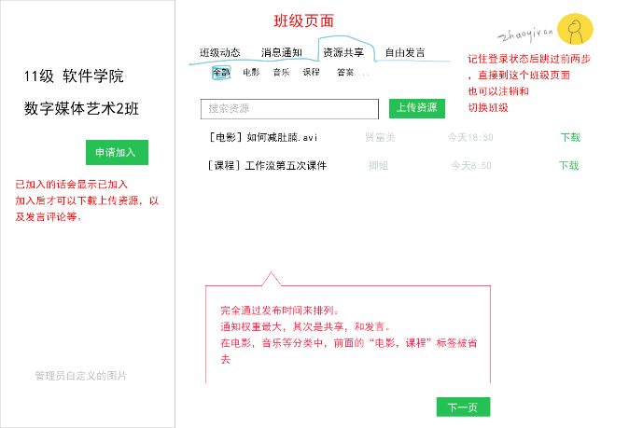
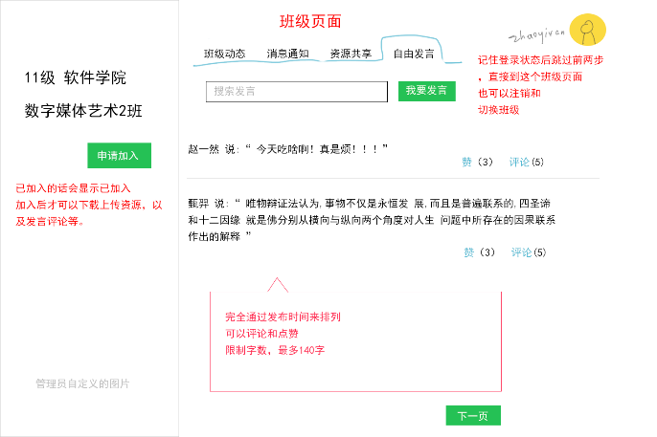
设计（初始阶段）

Slide 14




文档（初始阶段）

Slide 15
细化阶段
主要成果：
不断完善的用例模型->领域模型->设计类图
项目数据库部署开发（后台）
不断完善的设计原型图（前端）
不断完善的需求和分析设计文档

Slide 17
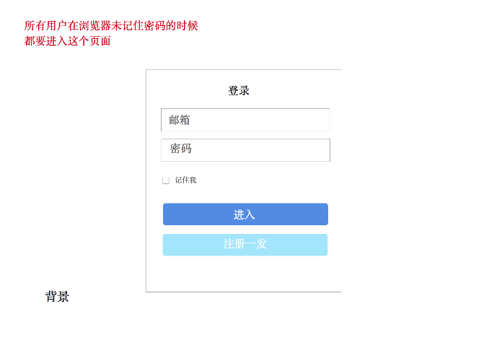
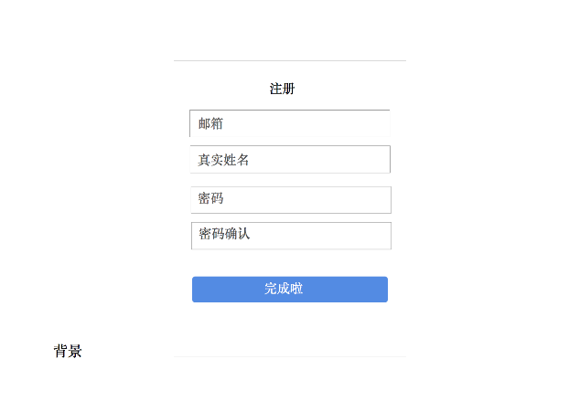
注册登录设计（细化阶段）

Slide 18
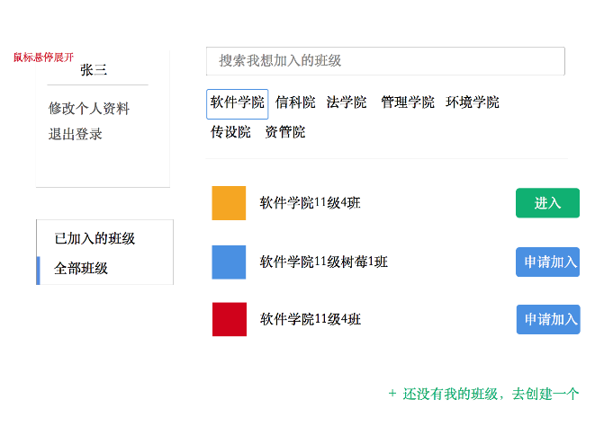
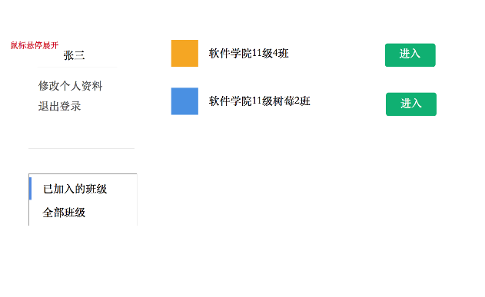
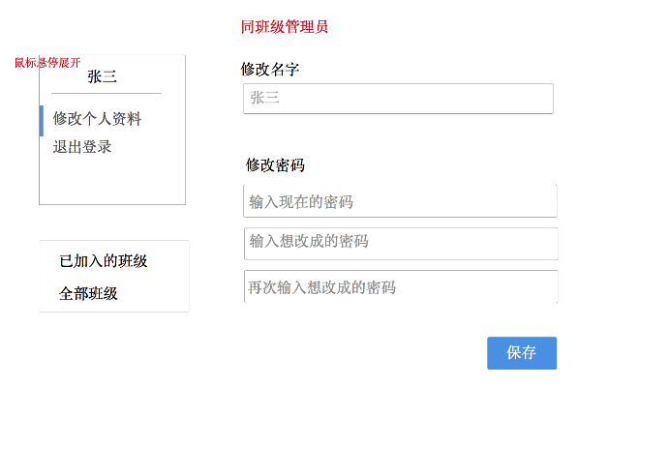
班级选择设计（细化阶段）

Slide 19
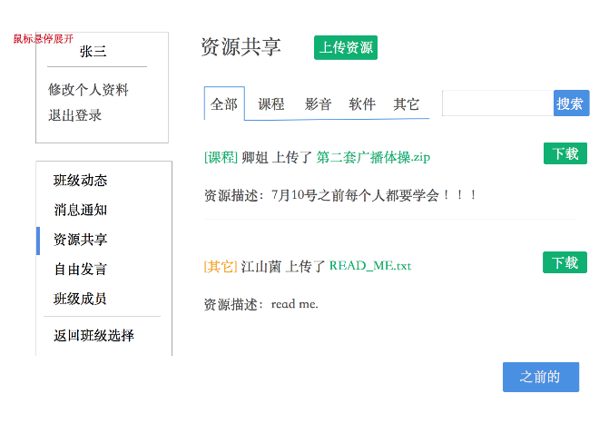
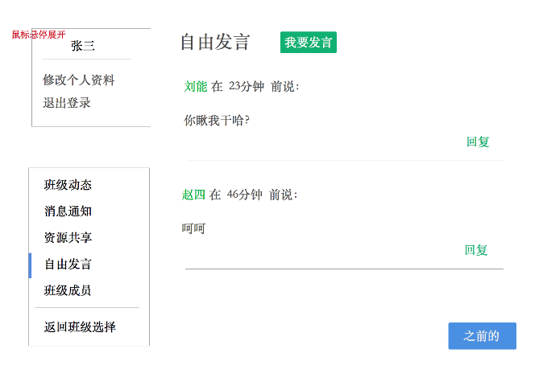
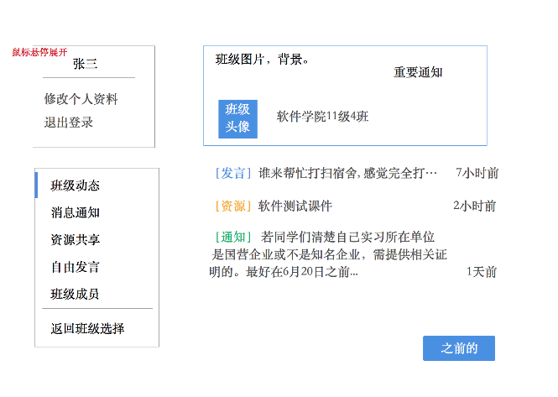
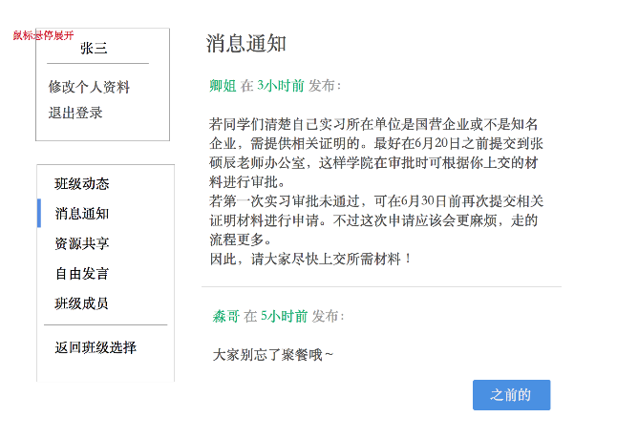
班级设计(细化阶段) 一般用户

Slide 20
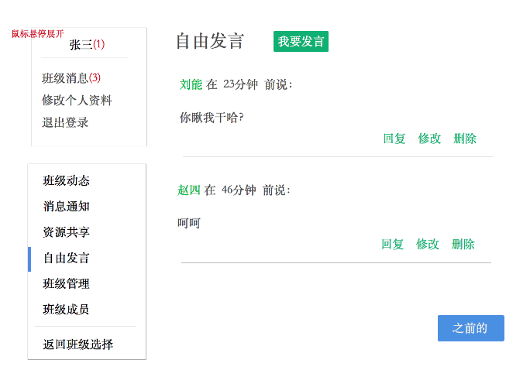
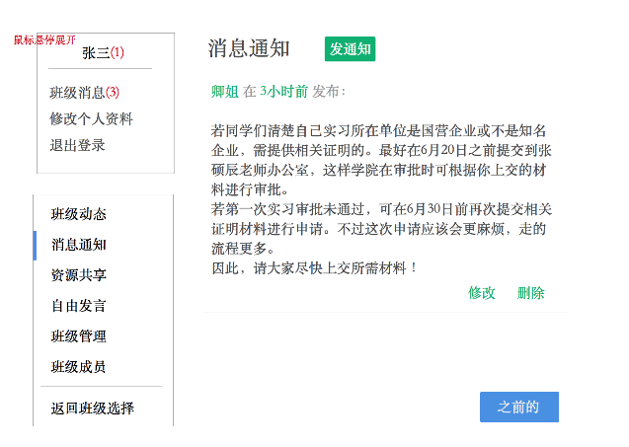
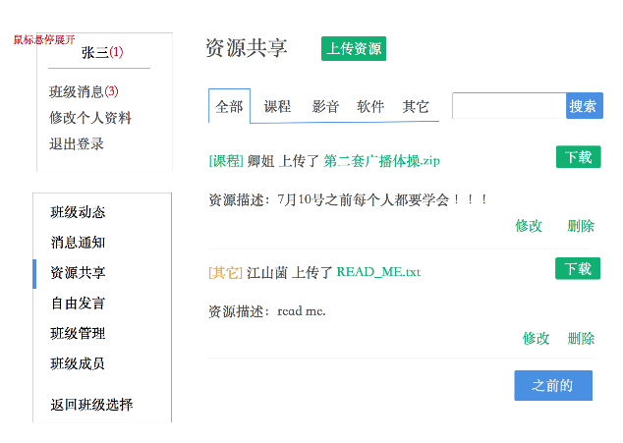
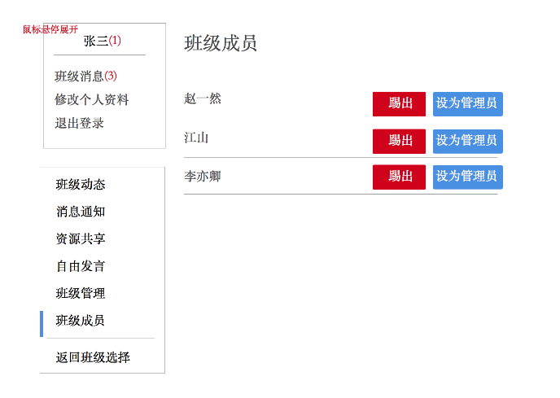
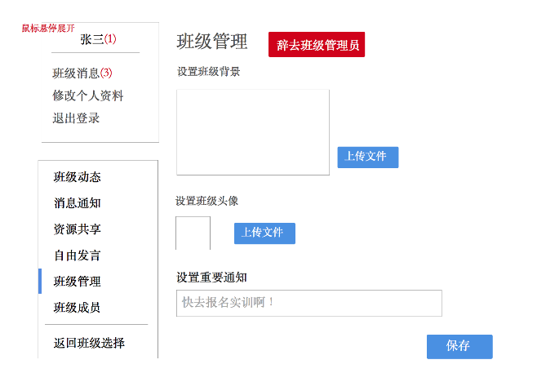
班级设计(细化阶段) 班级管理员

Slide 21
文档（细化阶段）

Slide 22
构造阶段
主要成果：
β版，至少应该包括：
用户手册和产品部署、数据库、系统架构设计。
在特定平台上集成的软件产品。

Slide 23
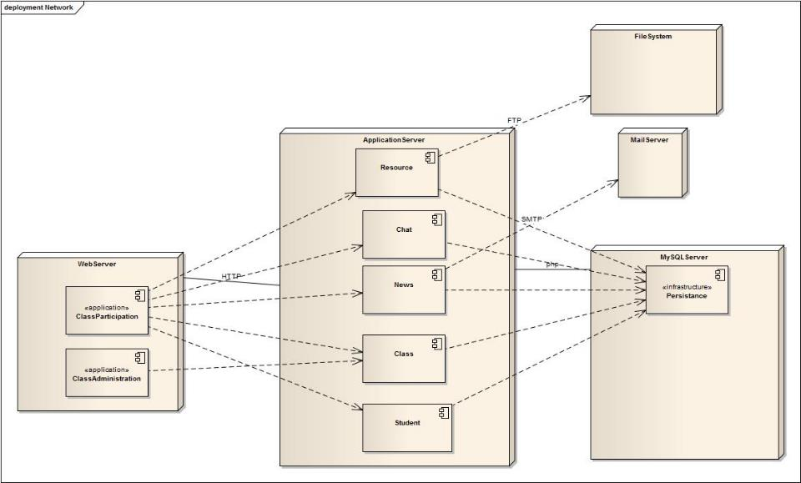
部署上线

Slide 24


文档（构造阶段）

Slide 25
交付阶段
主要工作：
β测试，确认新系统达到用户的预期。
与被取代的旧系统并行操作，以及功能性数据库的转换。
向同学们进行项目的展示。
http://172.18.187.103/leagueofclass/
http://172.18.187.103/leagueofclass/admin/

Slide 26
总述
提出需求->分析需求->需求驱动->解决需求->验证需求

Slide 27
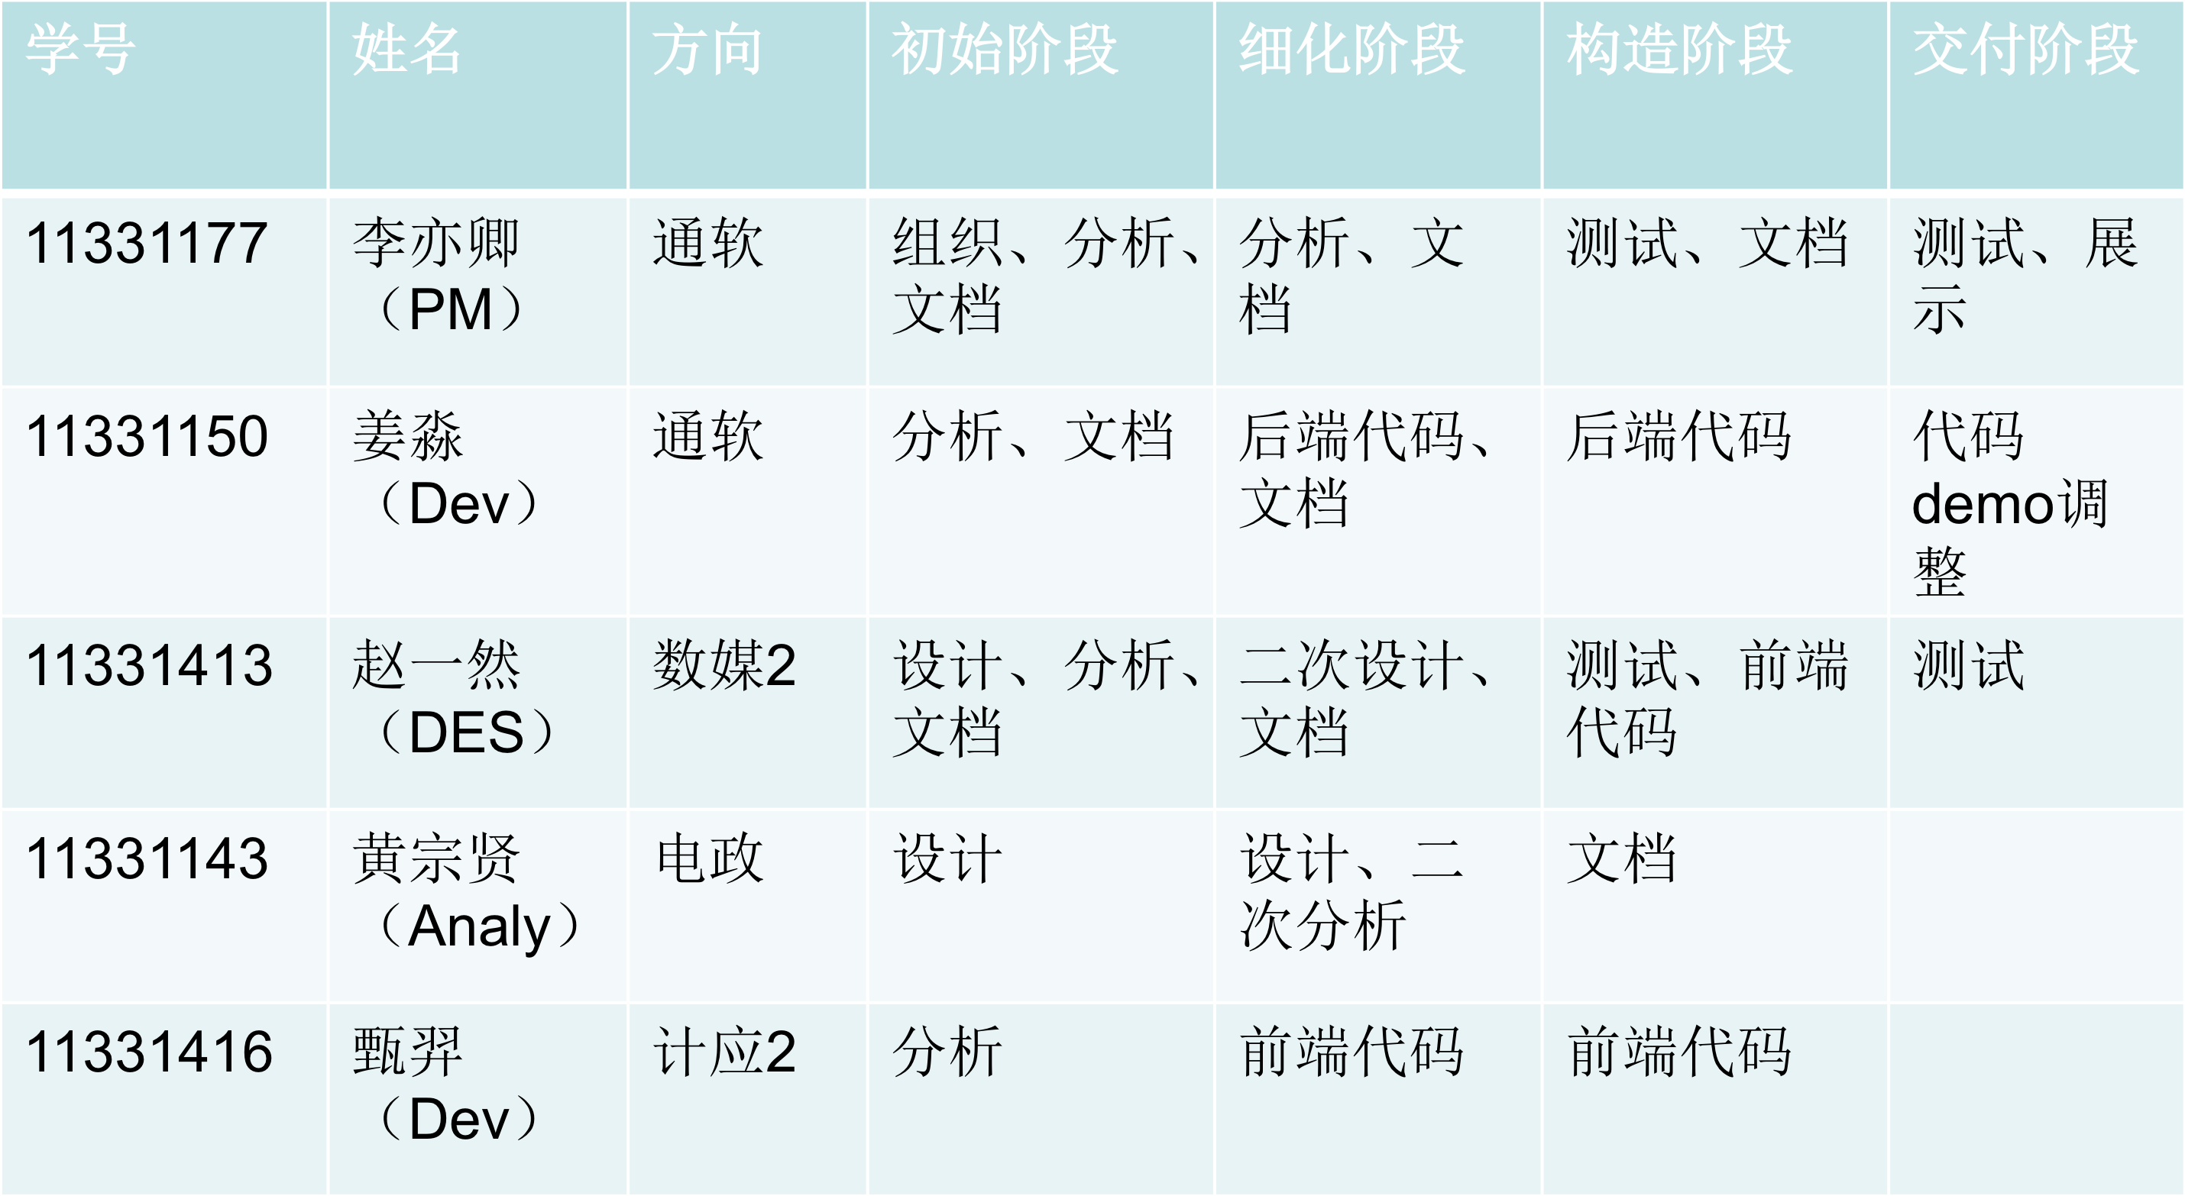
项目分工

Slide 28
The end.
Thanks~

